Slide 1

Présentation de la base de données du cours

Slide 2
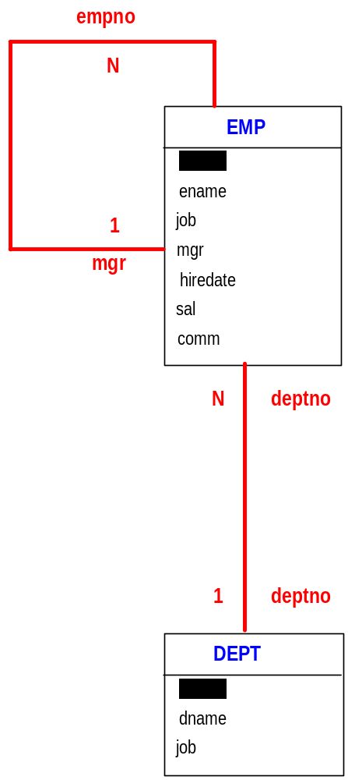
Base de cours : Modèle

Slide 3
Base de cours : les tables
Table DEPT
  CREATE TABLE DEPT
  (
  DEPTNO NUMBER(2) NOT NULL,
  DNAME VARCHAR(14),
  LOC VARCHAR(13),
  CONSTRAINT DEPT_PRIMAREY_KEY PRIMARY KEY (DEPTNO)
  );
Table EMP
  CREATE TABLE EMP
  (
  EMPNO NUMBER(4) NOT NULL,
  ENAME VARCHAR(10),
  JOB VARCHAR(9),
  MGR NUMBER(4) CONSTRAINT EMP_SELF_KEY REFERENCES EMP (EMPNO) ,
  HIREDATE DATE,
  SAL NUMBER(7,2),
  COMM NUMBER(7,2),
  DEPTNO NUMBER(2) NOT NULL,
  CONSTRAINT EMP_FOREIGN_KEY FOREIGN KEY (DEPTNO) REFERENCES DEPT (DEPTNO) ,
  CONSTRAINT EMP_PRIMARY_KEY PRIMARY KEY (EMPNO)
  );
Notes:
Les tables :
DEPT : services
- Deptno : code d'identification,
- Dname : nom,
- Loc : localité.
EMP : employés
- Empno : code d'identification,
- Ename : nom,
- Job : fonction (CLERK, SALESMAN, MANAGER, ANALYST, PRESIDENT),
- Mgr : code d'identification du supérieur hiérarchique,
- Hiredate : date d'embauche,
- Sal : salaire,
- Comm : commission uniquement pour les employés ayant un job = SALESMAN,
- Deptno : code d'identification du service dans lequel travaille l'employé

Slide 4
Base de cours : insertion dans les tables
Après la création des tables, il faut insérer des données
  INSERT INTO DEPT VALUES (10,'ACCOUNTING','NEW YORK');
  INSERT INTO DEPT VALUES (20,'RESEARCH','DALLAS');
  INSERT INTO DEPT VALUES (30,'SALES','CHICAGO');
  INSERT INTO DEPT VALUES (40,'OPERATIONS','BOSTON');
  ...
  INSERT INTO EMP VALUES (7369,'SMITH','CLERK',7902,'17-DEC-80',800,NULL,20);
  INSERT INTO EMP VALUES (7499,'ALLEN','SALESMAN',7698,'20-FEB-81',1600,300,30);
  INSERT INTO EMP VALUES (7521,'WARD','SALESMAN',7698,'22-FEB-81',1250,500,30);
  INSERT INTO EMP VALUES (7566,'JONES','MANAGER',7839,'2-APR-81',2975,NULL,20);
  INSERT INTO EMP VALUES (7654,'MARTIN','SALESMAN',7698,'28-SEP-81',1250,1400,30);
  INSERT INTO EMP VALUES (7698,'BLAKE','MANAGER',7839,'1-MAY-81',2850,NULL,30);
  ...
Notes:
DEPT :
DEPTNO DNAME LOC
------ -------------- -------------
10 ACCOUNTING NEW YORK
20 RESEARCH DALLAS
30 SALES CHICAGO
40 OPERATIONS BOSTON
EMP :
EMPNO ENAME JOB MGR HIREDATE SAL COMM DEPTNO
----- ---------- --------- ----- --------- ----- ----- ------
7369 SMITH CLERK 7902 17-DEC-80 800 20
7499 ALLEN SALESMAN 7698 20-FEB-81 1600 300 30
7521 WARD SALESMAN 7698 22-FEB-81 1250 500 30
7566 JONES MANAGER 7839 02-APR-81 2975 20
7654 MARTIN SALESMAN 7698 28-SEP-81 1250 1400 30
7698 BLAKE MANAGER 7839 01-MAY-81 2850 30
7782 CLARK MANAGER 7839 09-JUN-81 2450 10
7788 SCOTT ANALYST 7566 09-DEC-82 3000 20
7839 KING PRESIDENT 17-NOV-81 5000 10
7844 TURNER SALESMAN 7698 08-SEP-81 1500 0 30
7876 ADAMS CLERK 7788 12-JAN-83 1100 20
7900 JAMES CLERK 7698 03-DEC-81 950 30
7902 FORD ANALYST 7566 03-DEC-81 3000 20
7934 MILLER CLERK 7782 23-JAN-82 1300 10

